Slide 1
２０１４．０１．２３ こうきょうセミナー
インフラメンテナンス市場の攻略
第2フェーズ突入 進まないインフラ老朽化対策
植野インフラマネジメントオフィス 代表
（富山市 政策参与）
植野 芳彦

Slide 2
2巡目終了。第2フェーズへ・・・・
自治体が問題。判定 Ⅲ、Ⅳ の修繕着手率も低い。
平均では３０％、１００％完了は本当か？
診断は適切か？
修繕にはお金が要る。点検とは一桁二桁、違ってくる。
補修工法など適切なのか？
どこまでマネジメントできているのか？

Slide 3
「自己紹介」
出身：栃木県小山市
《職歴》基準から、計画、設計、施工、維持管理、非破壊検査 まで一環を経験
橋梁ﾒｰｶｰ ⇒ 橋梁の基礎を学ぶ。設計から施工、システム開発
ｺﾝｻﾙ ⇒日本のコンサルの技術力の実情がわかった
行政（国土ｾﾝﾀｰ）⇒目からうろこの、霞が関の仕事
韓国高速道路PFI事業（ﾃｸﾆｶﾙｱﾄﾞﾊﾞｲｻﾞｰ）⇒CMとPFI。マネジメント
干された時代 大推進課基礎技術懇話会事務局長、土木研究センター
（非破壊検査会社、外資系ｺﾝｻﾙ顧問 等をﾏﾙﾁに）
富山市 建設技術統括監 ⇒ 退官後 政策参与
国際的には当たり前だが、日本では少ない官と民とのハイブリッド
「何かを学ぶのに、自分で体験する以上に良い方法は無い。」（ｱﾝｲｼｭﾀｲﾝ）
【現在】
植野インフラマネジメントオフィス 代表 ⇒ しがない個人事業主
国立研究開発法人 土木研究所 招聘研究員 ⇒ 診断AIシステムのアドバイザー
（一社）国際建造物保全技術協会 理事長
（一社）JAAM 地域アセットマネジメント推進委員長
月刊誌 「土木施工」編集委員
NPO グリーンアース 理事 （沖縄）
JICA 道路維持コース 研修講師 （沖縄研修所） ⇒ 後進国の 官僚向け
民間企業の顧問 数社 （依頼されれば、相手を判断し引き受けている）

Slide 4
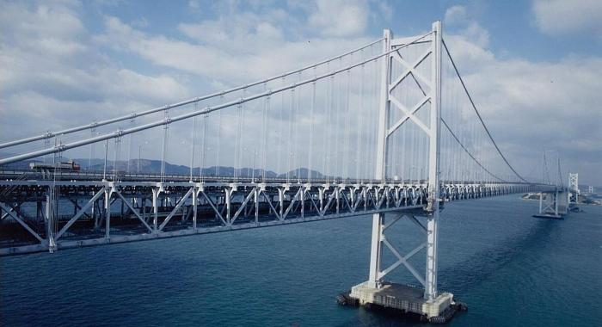
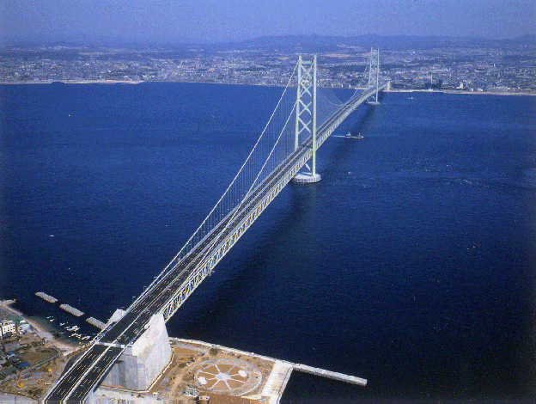
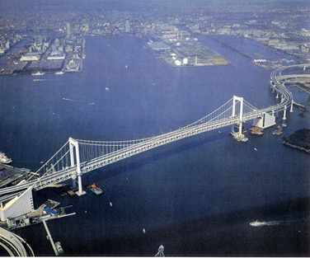
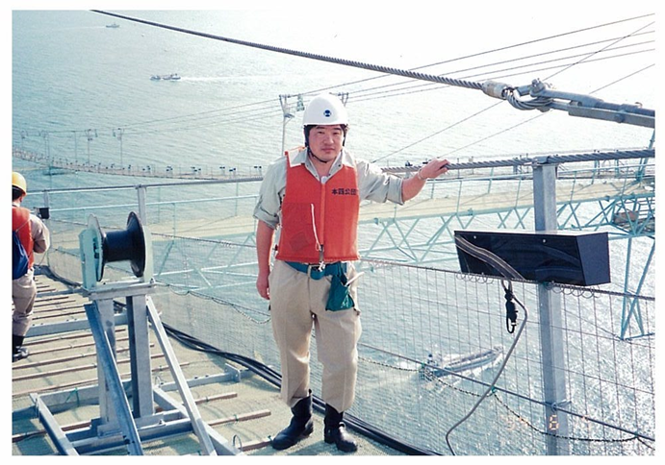
社会に出たころ「造る時代」だった
２０代（１９８０年代）

Slide 5
植野の主 要 実 績
本州四国連絡橋 瀬戸大橋（南北備讃瀬戸大橋・岩黒・櫃石島橋、与島高架橋等）
明石海峡大橋 等
大臣官房 技術調査課 ⇒ 戸谷さんに、多大なるお世話になる
施工新技術総合プロジェクト ⇒自動化施工、施工合理化
構造物設計標準化 ⇒ 設計施工生産性向上
技術審査証明事業、技術評価事業 ⇒旧大臣認定、新技術の評価
道路局
建設コスト内外価格差 （日米建設コスト差はなぜ起こるか？）
兵庫県南部地震道路橋震災対策委員会 ⇒ 復旧仕様、H8示方書
「道路橋耐震設計ガイドブック」 ⇒国土交通省職員向け
鋼橋積算体系 大改定 ⇒ コスト縮減
木橋技術基準策定 ⇒環境問題、林野庁と合同、杉の需要拡大
韓国 テグ～ﾌﾞｻﾝ高速道路PFI事業 ⇒PPP/PFI、CM マネジャー
政策的業務

Slide 6
現在の委員会など活動
〇国土交通省 社会資本整備審議会
地域インフラ群再生戦略マネジメント実施手法検討会 委員
〇 新技術導入に関するハンズオン支援事業検討会
〇政策大学院大学 社会インフラ総合マネジメント研究会 委員
〇富山市 スマートシティ検討委員会 委員
〇富山市 事業評価委員会委員
〇月刊誌 土木施工編集委員会 委員
〇一社）日本ｱｾﾄﾏﾈｼﾞﾒﾝﾄ協会
地域アセットマネジメント推進委員会 委員長

Slide 7
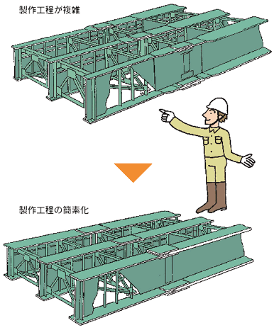
鋼橋積算改定
「合理化桁」30～40代
従来設計の鋼重最小主義の改定
H８年に改定
積算体系を変えないと
設計思想は変わらない
二次的に剛度アップ
合理化設計労力最小主義
自動化、ロボット化の容易性
※新たな仕組み。
・数万ケースの試設計と試積算、
・メーカーヒアリング
・国交省と橋建協との調整、
・年に1度のメーカー査察
設計の標準化は、
合理化、生産性向上の初歩

Slide 8
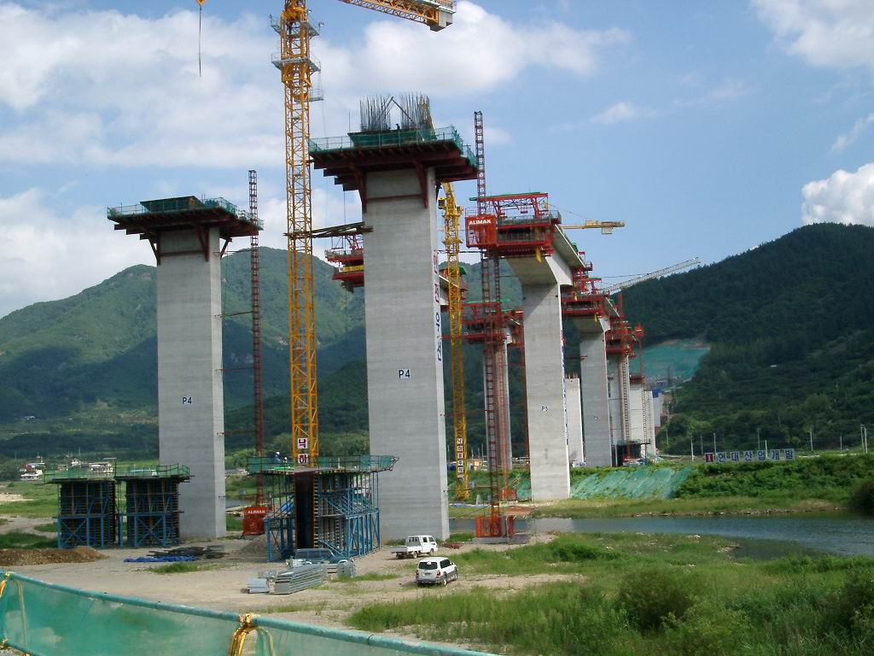
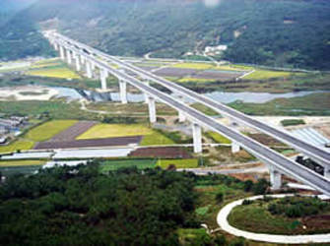
マネジメントへの目覚め（４０歳）
韓国 テグ～ブサン高速道路PFI事業
橋梁１０５橋、トンネル13本
1年間の設計照査と4年間の施工管理（CM）、モニタリンング
韓国では2000年に欧米では1980年代から実施。
ここで、わたしの「マネジメント思考」が生まれた！

Slide 9
橋梁等の老朽化
本当に老朽化が原因か？
点検は適切だったのか？
診断は？
補修材料の選定は？工法は？
早期再劣化は？
新たな脅威「災害の増加」

Slide 10
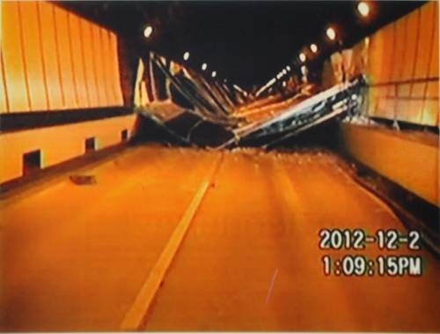
1１年前の笹子トンネル事故
「老朽化による」
と言われてますが
本当なんでしょうか？
設計思想がおかし
かったのではあり
ませんか？
真摯な反省がないと、
また繰り返します。

Slide 11
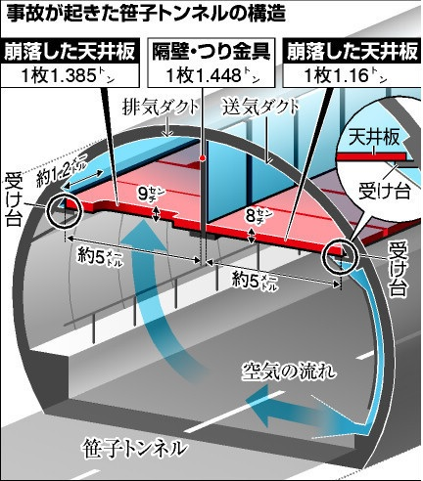
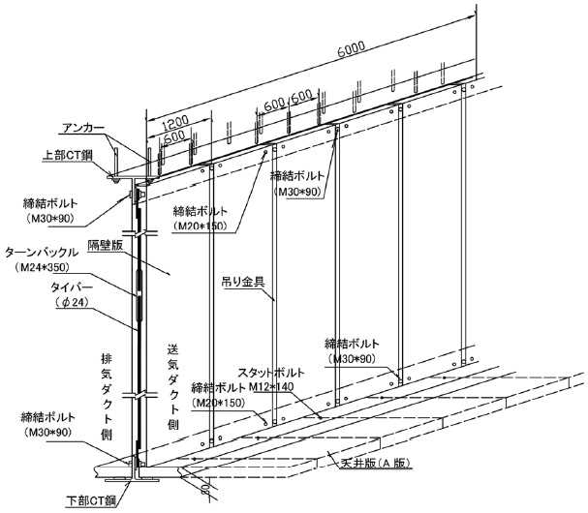
笹子トンネル事故
老朽化と言われていたが、やっと、
本当の原因が言われだした。
計画、設計（思想の）ミス
こういう、構造物が多数
設計者の資質の問題

Slide 12
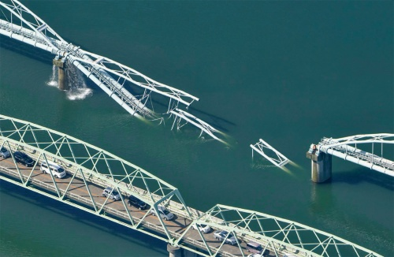
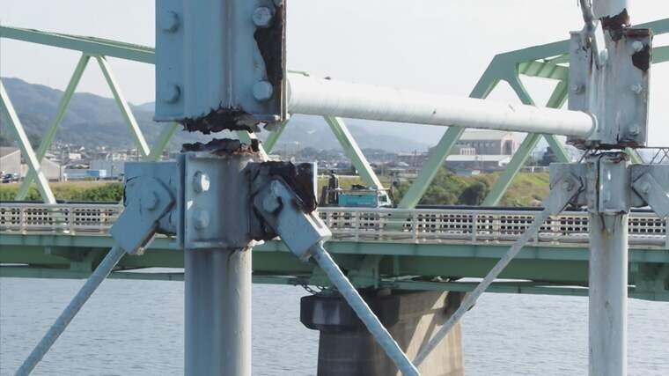
令和３年10 月３日 発生
和歌山水管橋 崩落事故
点検不備
水道点検者は、管は見るが、
橋梁は、見てない？
実は破断がGoogl
で見れていた。

Slide 13
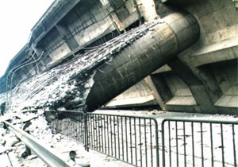
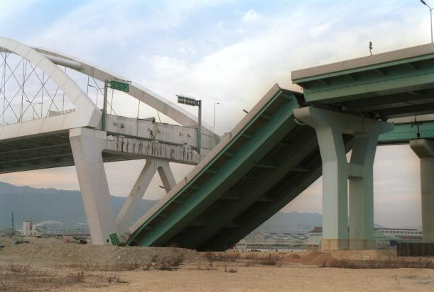
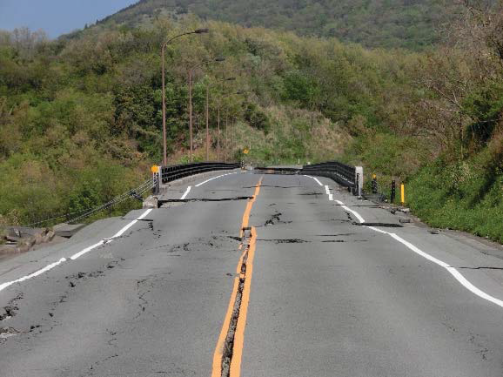
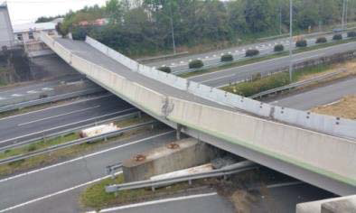
「地震による被害」（日本） 上段：阪神大震災 下段：熊本地震

Slide 14
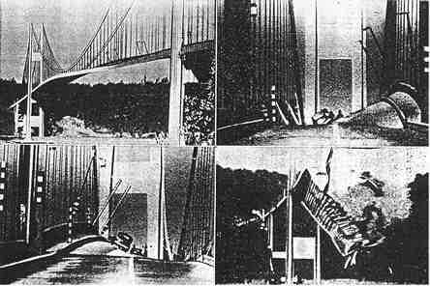
風

Slide 15
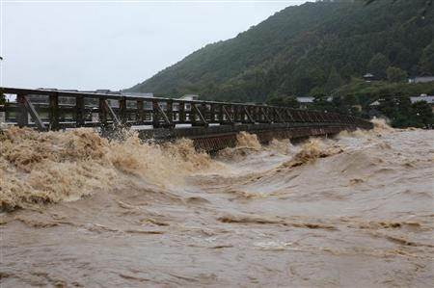
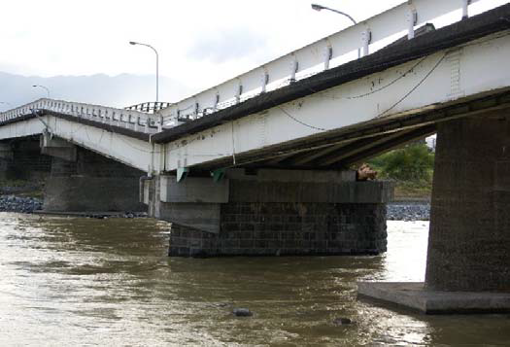
水 害
近年雨の降り方が変わってきた
水害を受ける
渡月橋
橋脚の局所洗掘による桁の落地込み

Slide 16
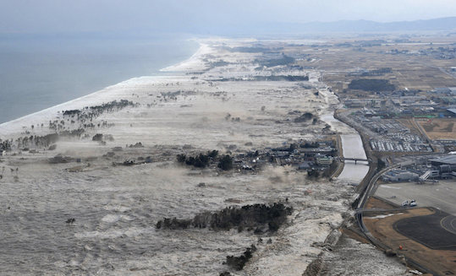
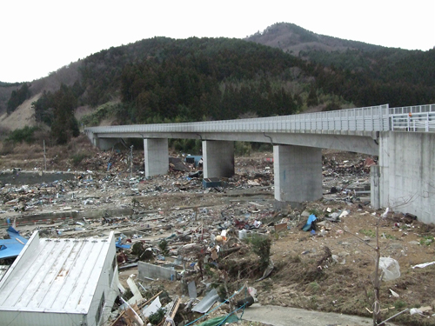
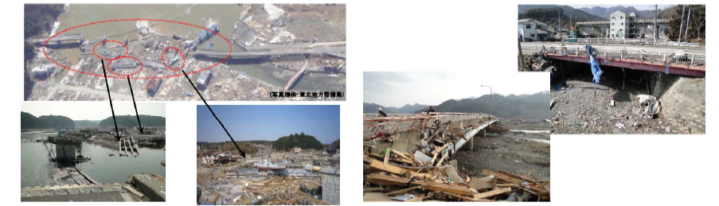
津波
東日本大震災
津波で残った橋梁

Slide 17
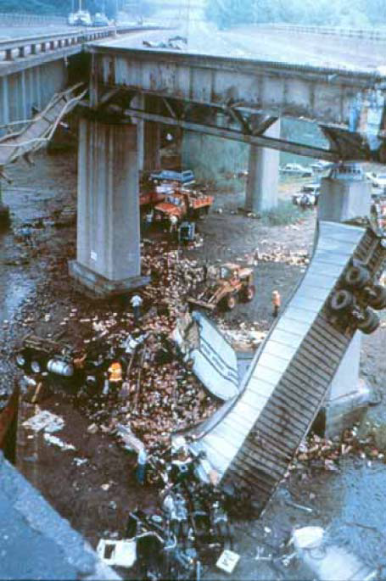
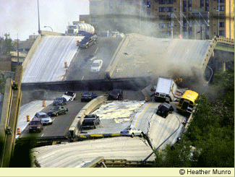
荒廃するアメリカ
１９７０～１９８０年代
➣現在の日本に

Slide 18
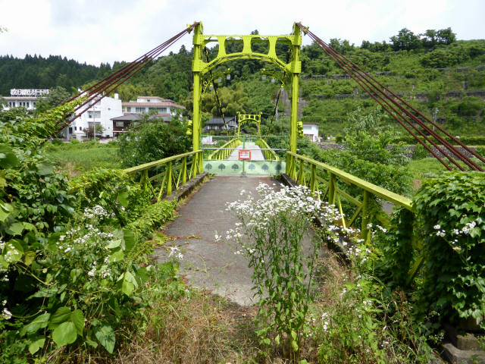
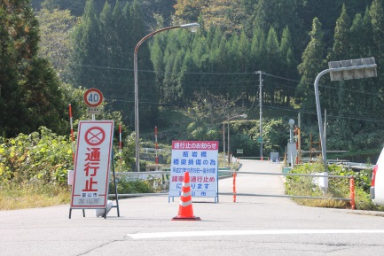
管理者の責任リスク
（安全・安心の確保）
安全の確保のため、構造物本体、周辺の条件を調査し実施。
・管理者責任として重要な決断
・補修で済むのか？更新か？撤去か？
・方針が決まるまでは監視（ﾓﾆﾀﾘﾝｸﾞ）
【課題】
住民の感情が最大の問題
今、あるものは、使えて当たり前
⇒果たして其れがいつまで可能なのか？
橋を持続させるか、市を持続するの
か？
究極の選択！
⇒決断の必要性 悪者になる覚悟

Slide 19
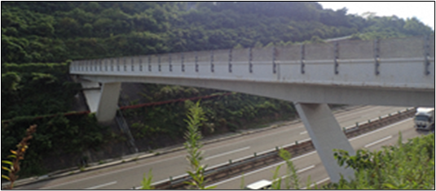
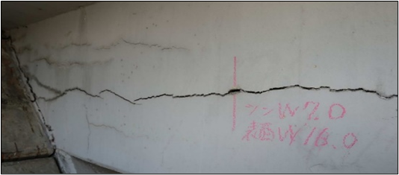
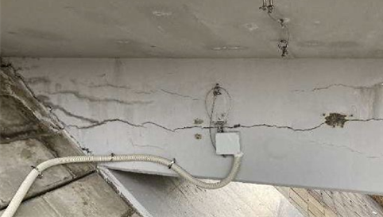
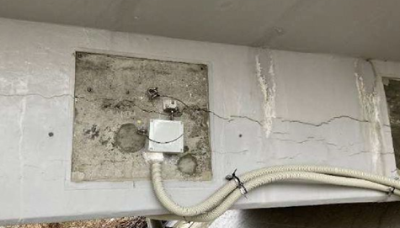
現在の一番の不安
高速道路上のオーバーブリッジ
⇒実は当時の設計ミスでは？（設計時の鉄筋量の不足は確認している）

Slide 20
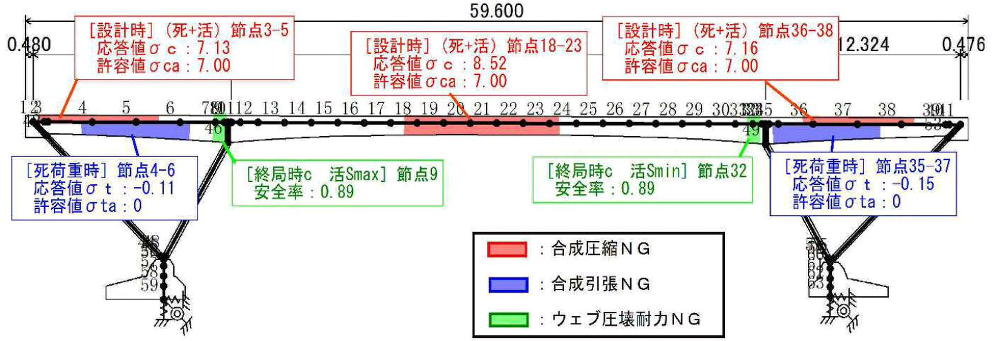
解析検討結果
耐荷力不足【2次元フレーム解析（静的）】
■現行モデル① 解析結果
圧縮・引張・ウェブ圧壊耐力でＮＧとなった。物性値低下も。
-12-

Slide 21
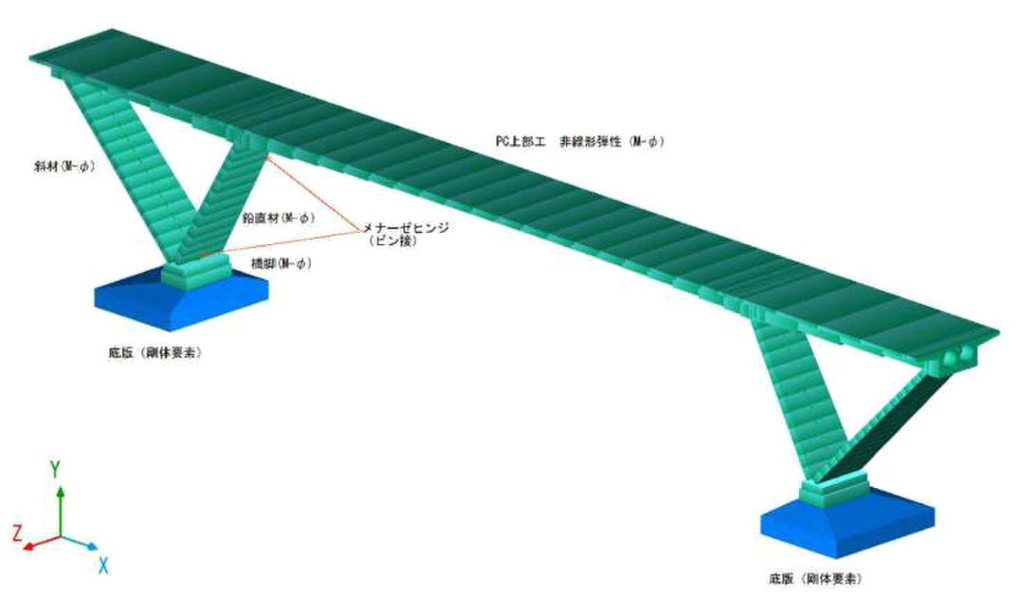
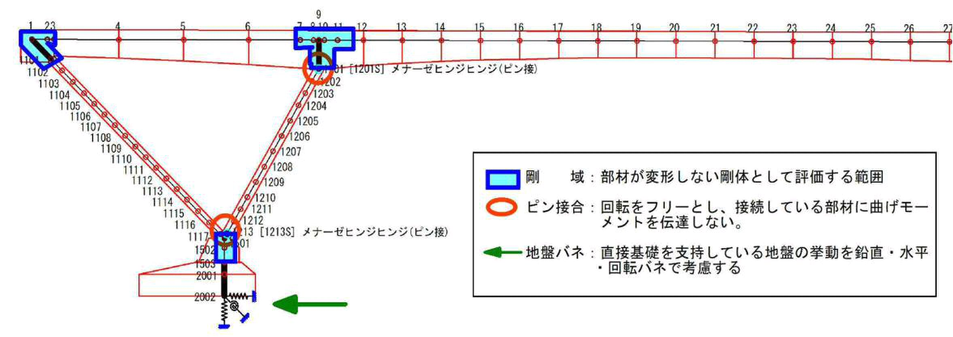
耐震性能ＮＧ 【３次元フレーム解析（動的】
■解析モデル
３Ｄモデル
接点番号図
-15-

Slide 22
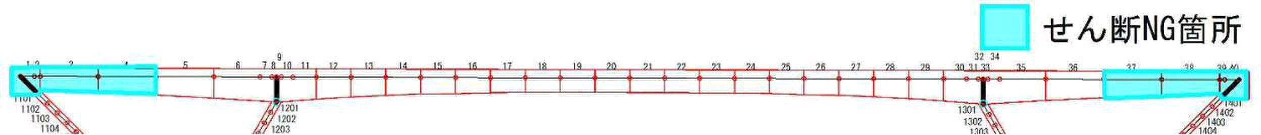
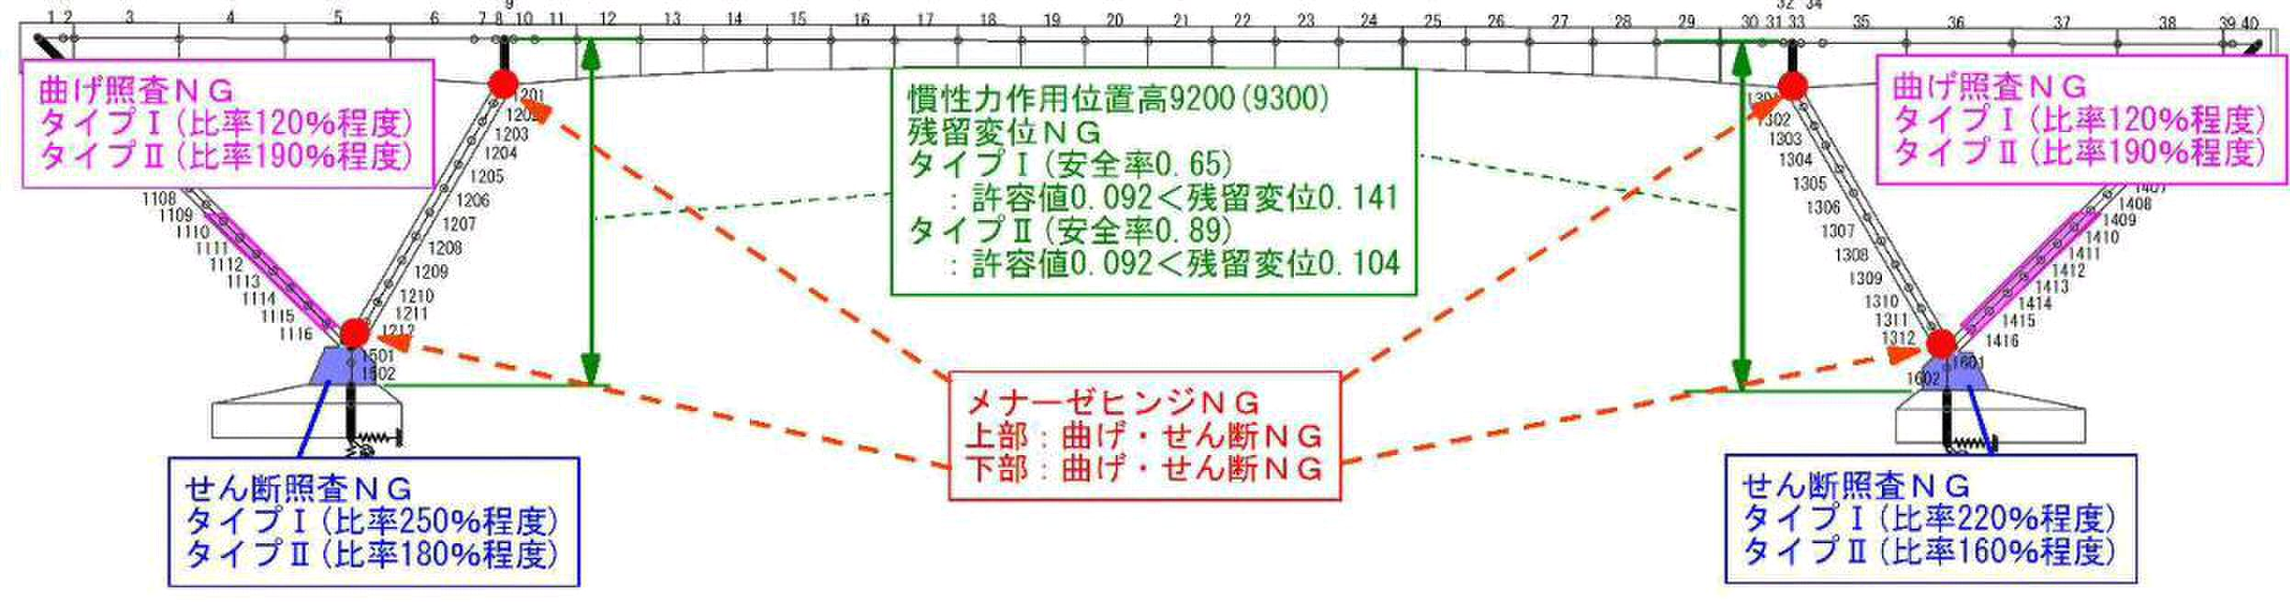
耐震性能ＮＧ 【３次元フレーム 解析（動的】
■照査結果
上・下部工、メナーゼヒンジでNGとなった。
物性値低下も耐震性能に大きく影響している。
-16-

Slide 23
国の方針
新技術導入
包括管理、“群”管理

Slide 24
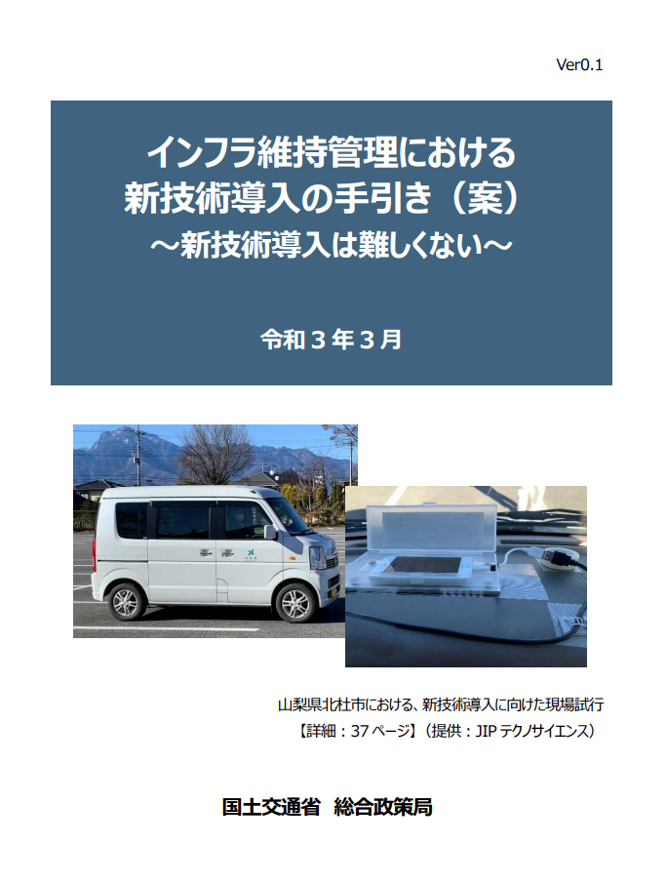
昨年度
国の新たな動き
2つの方針
新技術導入
と 包括管理
マニュアル策定

Slide 25
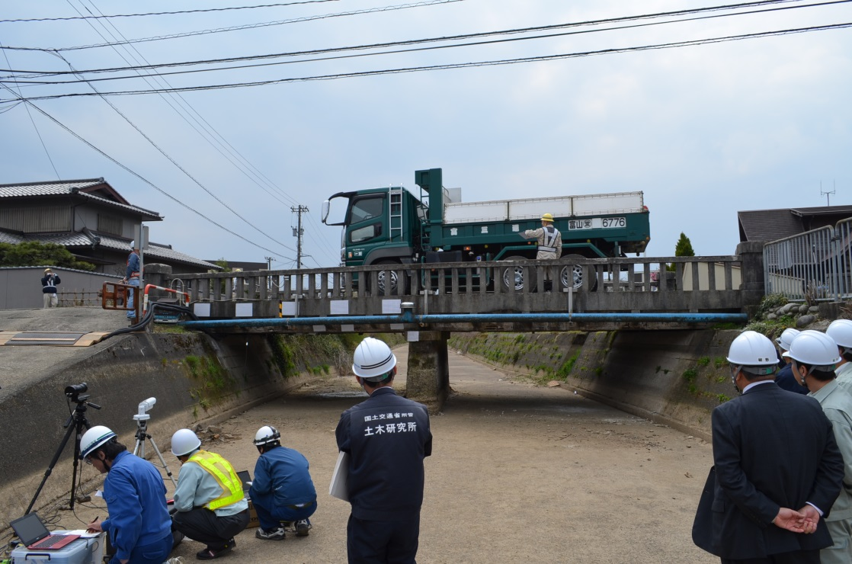
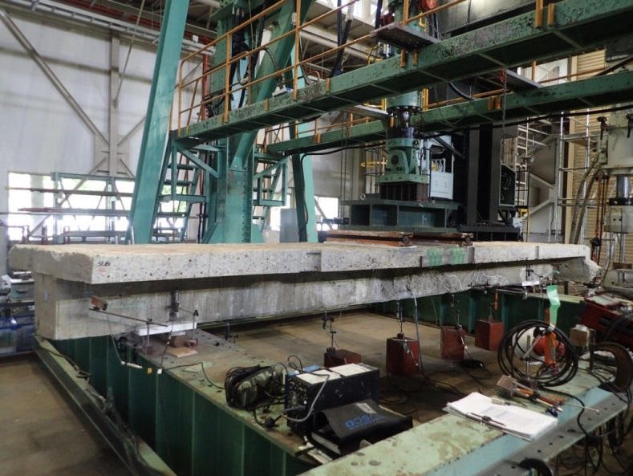
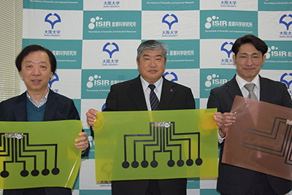
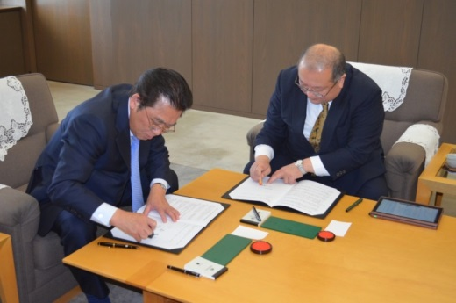
連携体制の確保⇒総力戦へ
［土木研究所、京都大 等］
平成２７年6月には、国立研究開発法人土木研究所と研究協力協定を締結
その後、京都大学、大阪大学などとも協定締結
民間企業等（現在11団体）
⇒先進技術の実証フィールドの提供
今後、PPP/PFI、包括管理、コンソーシアム 等の検討へ
京都大学
大阪大学
土木研究所
目的は職員の、新技術、連携への
抵抗感の緩和と技術習得（相談相手）

Slide 26
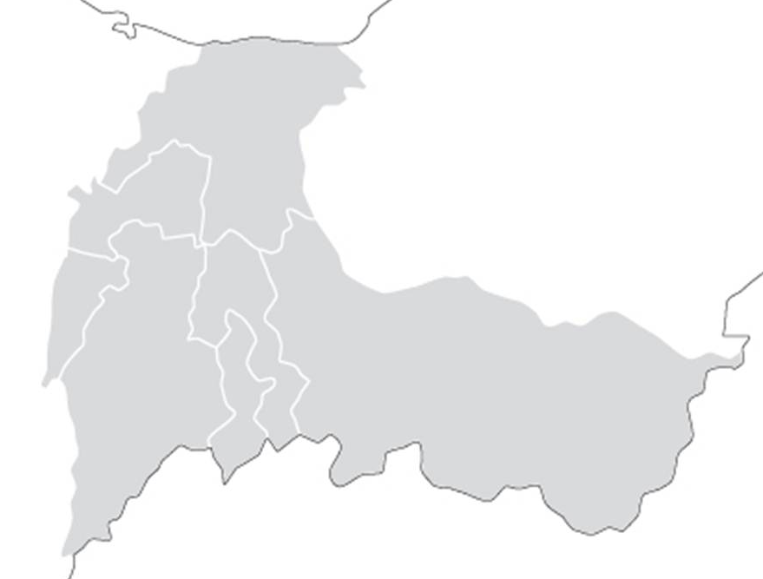
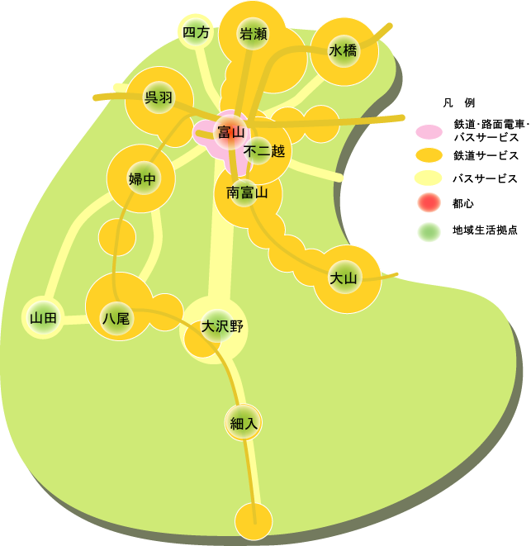
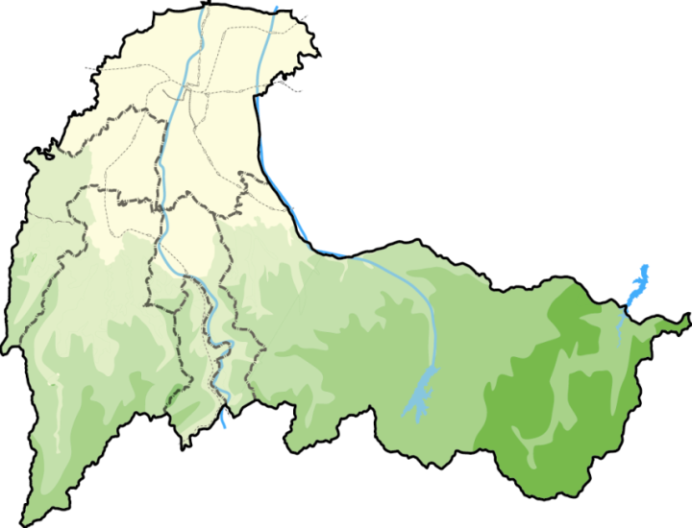
富山市
平成17年4月 旧富山市のほか周辺６町村が合併
人口は約42万人、面積は県庁所在都市で2番目の広さ1,242k㎡
合併により、市道延長は約1.6倍、橋梁数は約1.5倍、下水道延長は約1.3倍になるなど、社会資本ストックが増加
コンパクトシティ政策が、インフラ老朽化には感情的に逆に作用
富山市のまちづくりの基本方針 ～コンパクトなまちづくり～
富山湾
旧富山市
旧婦中町
旧大沢野町
富山駅上空からみた市街地
旧山田村
旧八尾町
旧大山町
旧細入村
コンパクトシティの取り組みをモデルに“群”の管理

Slide 27
インフラ“群”管理で効率化
自治体群での管理
  国土交通省・県
  指導
〇〇市
インフラ・マネジメントの地域のリーダー的
  自治体A
  協力連携
  自治体B
  協力連携
  自治体C
  協力連携
近隣地域連携組織
  民間企業
  業務・
  協力・連携も
  近隣大学：
  委員会
  相談
市民・市民団体・ボランティア
活動支援

Slide 28
富山市のインフラ“群”と管理所管
インフラ群としての管理 ⇒実行中
上下水道
上下水道局
橋 梁
のり面
箱もの
管財課
学校施設課営繕課
トンネル
標識
公園
擁壁
公園緑地課
実は橋梁2橋
斜Πラーメン（７０ｍ）
吊り橋（１２０ｍ）
道路構造保全対策課
道路
道路管理課

Slide 29
今後の、インフラメンテナンスにおいて必要な両輪！
技 術
（ツール）
必要なもの
・橋梁など構造物の理解に必要な知識、経験、技術
・新たに導入すべき新技術、新材料、新手法など
・IOT技術、DB、BIM/CIM
・AIやドローン、ロボット、モニンタリングシステム
・国総研、土木研究所、土木学会など公的研究機関
での認証制度など
・大学や、民間企業などの技術開発
・官庁の思考改革 等
支援
必要なもの
・新たな「しくみ」、マネジメント手法、マネジメント思考
・（アセット）マネジメント
マネジメント
（しくみ）
・（アセット）マネジメント 等
・PPP/PFI、包括管理 ⇒民間活力の助け必要！
支援
インフラマネジメントの問題は、「技術」だけでは解決できない。
「ソフト」や「評論家」だけでも進まない！実行者が必要！！

Slide 30
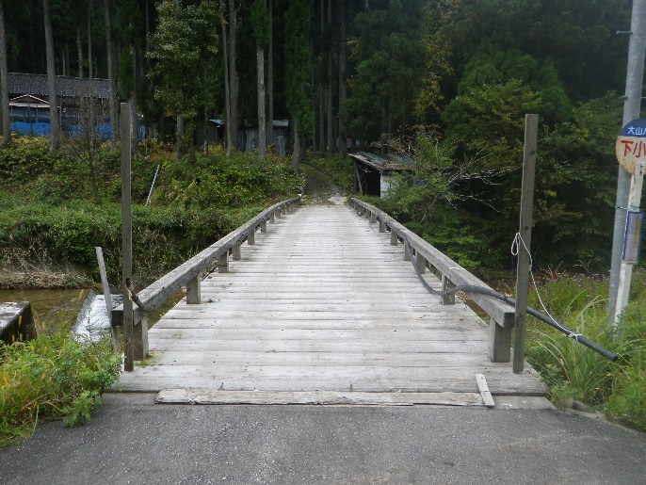
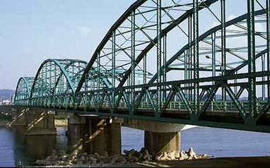
橋梁トリアージ という考え方
選択と集中、プライオリティ
実は「トリアージ」という発言は、戦略的に使用！
危機感を持たせ、物議をかもさせるために！
利用者が限定的な橋梁
迂回が可能
都市活動を支える
主要な橋梁
【判断】
補修
更新
【判断】
使用制限
モニタリング
修繕の実施まで使用制限
事故等を防ぐため経過観察
優先的に維持修繕・更新を実施

Slide 31
橋梁トリアージ⇒事態の緊急性と深刻性を市民に伝える
措置的維持管理から「選択と集中」による維持管理へ。
予算不足をマネジメントすること
事態の緊急性と有効性を判断する必要性
評価軸１ 社会的性質［公共性、まちづくり］
評価軸２ 技術的性質［健全性、構造の特殊性］
橋梁個々に考慮すべき事項
［劣化原因、措置コスト等］
措置の優先度
橋梁トリアージフロー
管理区分の設定（A～D）
優先度の評価
⇒プロジェクトにおいて、優先順位をつけることは重要！

Slide 32
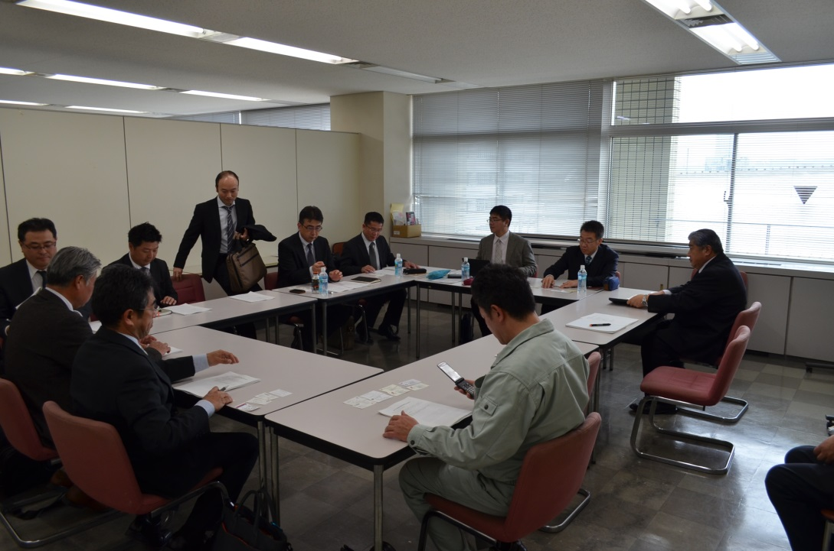
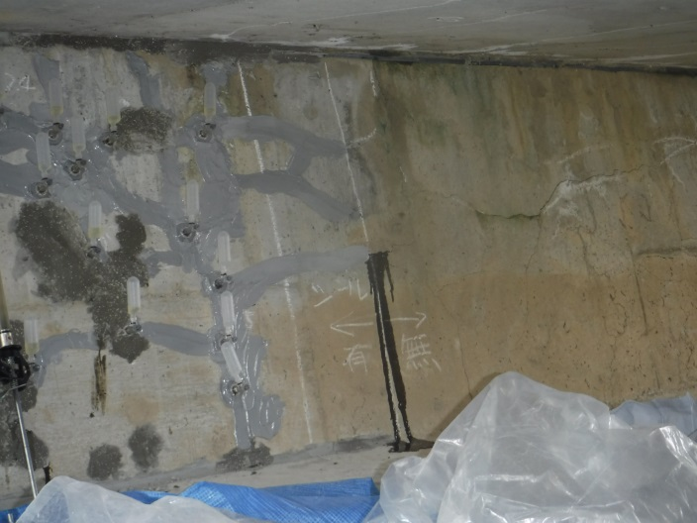
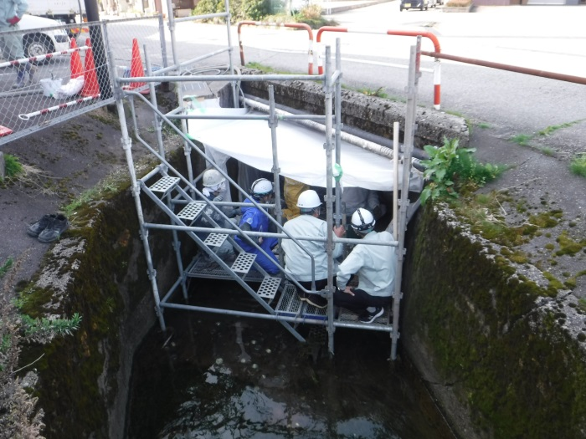
補修オリンピック の開催
補修材料・工法の有効性評価
テーマは 要相談
フィールド提供し実証実験
有効なものに関しては富山市
標準工法に
評価は、富山市、金沢大、金沢工大、
福井大、富山県立大、石川高専の教授

Slide 33
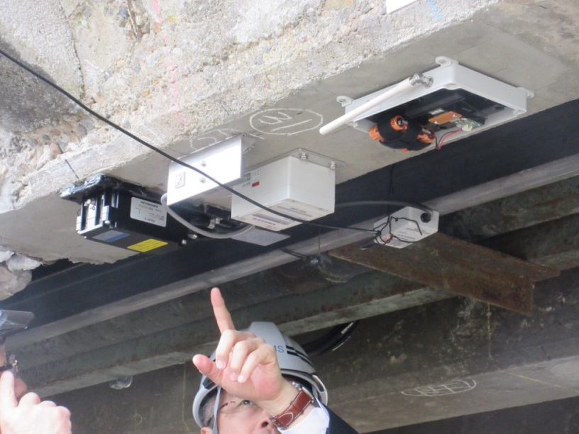
これから増える。モニタリング（監視）と言う選択
評価Ⅲにおいて、補修が実施できない場合、
「監視」という方法もある。
監視することにより安全性の確保。
モニタリングシステムの重要性 ⇒理解がされていない

Slide 34
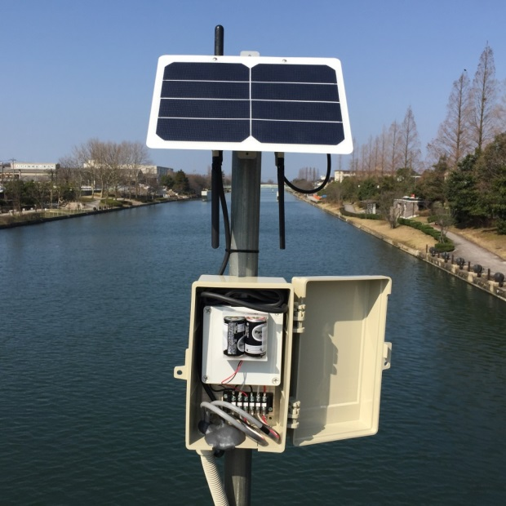



モニタリングシステムによる監視
ｿｰﾗｰ
ﾊﾟﾈﾙ
通信装置
目的を明確にした
安価なシステム
直線変位ｾﾝｻ

Slide 35
こんな状況も
自治体では、
初期不都合や、再劣化の問題も。

Slide 36


実は初期不良
鉄筋の不足
造った時点での不都合
包括管理などを行う場合にはリスクとなる

Slide 37

なぜ？鉢巻？
施工時の鉄筋量の不足
剛度確保で鉢巻
初期不良が、膨大な
維持管理費を生む。

Slide 38

これは？
断面補強？
初期不良
施工時の
出来形不足
こんな補修を平気で！
橋梁の何たるかを知らない技術者もいる。

Slide 39

この橋、渡るべからず！！
老朽化と使用頻度から通行止め！
議会も通過し撤去は決まっているが・・・・
住民同意を得るのに8年間！
最後まで、1人が、あの手この手で
反対。やっと、今年度撤去完了。
撤去の現実
撤去費は高額
難易度は高い

Slide 40
撤去と言う選択

Slide 41



架替えは必ず来る ⇒更新のマネジメント
［八田橋架替事業］ 大規模修繕交付金事業
更新を考慮したマネジメント計画を早期に策定、見直しも！
耐震性の遅れと⇒地震に関する認識不足
複雑で多い添加物 ⇒膨大な移設費用 ⇒ 今後の課題
ゲルバー構造の厄介性 ⇒早期排除
今後の「更新のマネジメント」財政リスクの減

Slide 42
財政と人財が不足
多くの自治体が財政不足、人材不足
⇒解決策は、「包括委託」「民間活力導入」
職員：専門知識の欠如。
民間業者：いつまでも造る時代の思考。
議員：表にならないことは興味がない
等

Slide 43


財政的リスク
NHKクローズアップ現代＋ にて
人口減少、財政難
このスピードに勝てるか？
来年度、コロナ禍で税収が
50億円以上減少（富山市）
国難

Slide 44








ＡＳＲによる損傷
橋台全体でASRが進展し、ひび割れが多数発生
パラペットに発生している鉛直方向にコンクリートの割れが進展
残存膨張性を確認［デンマーク法］
橋台のひび割れ展開図
伸縮装置の破断
パラペットの割れ
亀甲状のひび割れ
A1
A２

Slide 45






支承の損傷
経年劣化により支承が腐食
取付ボルトが破断し、ローラーが逸脱桁が傾き、伸縮部で段差が発生
下流側の支承でも腐食が進展

Slide 46



人財こそ！最重要職員教育
「植野塾」
月1回開催（60回以上）
考える力、マネジメント能力を
現在は、沖縄と関東MCで実施

Slide 47


まずは、戦略を示す。
「富山市橋梁マネジメント基本計画」の策定
「修繕計画」「トンネル」「道路付属物」 等
「耐震設計計画」なども策定
戦略を示すのがリーダー

Slide 48
「長寿命化」と言っているようでは、問題を理解できていない
限られた資源に対応
施策
民間等との連携体制の構築
PPP/PFI、包括管理 など
新技術の積極導入。
民間活力の導入
（民間の資金活用）
富山市橋梁マネジ
メ
ン
ト
基本計画
業務の効率化・高度化を推進
施策
セカンドオピニオンの実施。
データベースシステム構築
IOTの活用 、
発注方式（新たな発注方法）
新技術,IOTの導入
生産性の向上
選択と集中、新たな仕組み
施策
橋梁トリアージの実施
新たな管理区分・方針の設定
地元優先との決別
PPP/PFI、包括管理 （民間資金の活用）
新たなしくみ
新たな考え方
マネジメントこそが解決思考（H27年に策定）

Slide 49
構造物点検 非破壊検査手法の活用
調査方法
中性化深さ測定
非破壊法
微破壊・破壊法
静弾性係数試験
画像解析法等
目視法
コンクリートコアによる試験
含有塩分量測定
圧縮強度試験
うき・空洞調査
赤外線法
（サーモグラフィー)
はつり調査
残存膨張量試験
弾性波法
鉄筋腐食度調査
杭長・厚さ測定
衝撃弾性波法
中性化深さ測定
かぶり深さ・径測定
ひび割れ深さ調査
超音波法
品質調査(空洞・豆板・凍害）
ドリル削孔法
中性化深さ測定
うき・空洞調査
打音法
含有塩分量測定
圧縮強度の推定
反発度測定法
内部調査（μカメラ）
内部・空洞調査
レーダ法
ひび割れ発生の監視
ＡＥ法
自然電位法
ひび割れ進展調査
コンタクトゲージ法
＊一部微破壊を含む。
鉄筋腐食調査
鉄筋径推定
豆板・空洞調査
放射線透過試験
分極抵抗法
振動・たわみ測定
応力（ひずみ）測定
＊破壊を含む場合もある。

Slide 50



非破壊検査（超音波探傷）
を使用した詳細点検

Slide 51





Slide 52


解析技術の活用から判断

Slide 53

インフラを守るのは、我々土木技術者！！
今後のインフラメネジメントで必要なもの！
技術者
現場知見・実物経験
先進性・興味
俯瞰的目・責任感
度量
地方自治体
技 術（道具）
点検技術、ドローン、ロボット、
モニンタリングシステム、DB、BIM/CIM、AI
非破壊検査技術
お金
（財政）
情報
収集と発信
マネジメント
（しくみ）
ｱｾｯﾄﾏﾈｼﾞﾒﾝﾄ、PPP/PFI、
包括管理

Slide 54
維持管理における課題
１）点検・診断は適切に行われているのか？
・現在の点検基準では「ひび割れ」ばかり拾っている。
・非破壊検査などを活用した詳細点検が実施されていない。
２）構造物の生い立ちと、再劣化
・計画・設計・施工において、不適切な構造物が多数存在する。
・補修後の早期再劣化が検証されていない。
３）課題を検証できる技術力があるか？
・課題検証能力が、発注者、コンサルともにあるのか疑わしい。
４）総合的マネジメント力
・複数のインフラ（群）を管理しているので、総合的なマネジメン
トが重要となる。

Slide 55
進まない理由：
的確なマネジメントができていない
ヒト
●リーダーの不在
旧来の思考ではなく、新たな思考ができるリーダー
首長とは別に現場を引っ張る人間
リーダーは考えることが重要
モノ
○「官側」 の能力不足
「専門的知識の不足」そもそも、橋をどこまで理解できているか？
〇「民側」 の能力不足
「民側も技術力などの低下」
カネ
●長期の財政のシュミュレーションの重要性。 いつまでもつか？
おそらく将来的には、民間資金の活用 PPP/PFIなども。
適材適所
●産・学・官の適正な役割分担
現在は「学」に頼りすぎ。（奉りすぎ）実学や実務家の重要性
官は、コンサルに頼りすぎ。（便利だが中身が薄い）
実態に合った新たな発注の仕組みが必要

Slide 56
PPP/PFI とCM
ちょうど２０００年。
新たな「しくみ」の導入が必要となる！PPP/PFIもその一つの手法。
CMもそうである。
２０００年に韓国で実施。「テグ~ブサン高速道路民資事業」
橋梁１０５橋トンネル１３本。延長85km。1年間の設計照査、４年間のモニタリング。
我が国では、インフラでの実行例がない。

Slide 57

技術の伝承のためにも！新規事業の必要性。

Slide 58
今後の課題
●財政：地方の財政のひっ迫
新設工事の抑制 ⇒新設への批判と将来の維持管理費への不安
維持管理の時代へ
●ミスリード
最近、良く言われること
「横展開」 ⇒成功事例を作り、それを他にも導入拡大
しかしそんなに簡単にはいかない。成功事例ができない。
おのおのの自治体の事情の違いが存在。インフラメンテ
ナンスは手作り
●技術力の低下
官も民も技術力の低下。経験のある技術者の不足。「ハード」離れ
「デザイン」や「景観」では解決できない。
育成には時間がかかる。実務経験の重要性。
大学の先生は「材料系」が多数。

Slide 59
どうする、老朽化対策？
インフラの老朽化は深刻な問題となっている。
とくに「自治体」
「自治体の状況がわからない？」とよく聞く
あたりまえ、入り込めていないんだから。
予防保全や長寿命化？
議論の場が違うのではないか？
では我々はどうするのか？
⇒ 次回以降、富山での取り組みを具体的に！

Slide 60
お疲れさまでした！
ご質問、相談などは、どうぞお気軽に！
ueno.1956yoshi@gmail.com

